Slide 1
Panduan Membuat Akun Sekolah
Planet Edu
Oleh Kamshory, MT
CTO Planetbiru

Slide 2
Pengantar
Sebelum Anda melanjutkan ke slide berikutnya, terlebih dahulu Anda harus membuat akun resmi Planetbiru untuk sekolah.
Untuk membuat akun Planetbiru, silakan buka. http://www.planetbiru.com/register.php
Pastikan password akun sekolah aman.
Selanjutnya, Anda masuk ke akun resmi sekolah lalu membuka Planet Edu dengan alamat http://edu.planetbiru.com

Slide 3
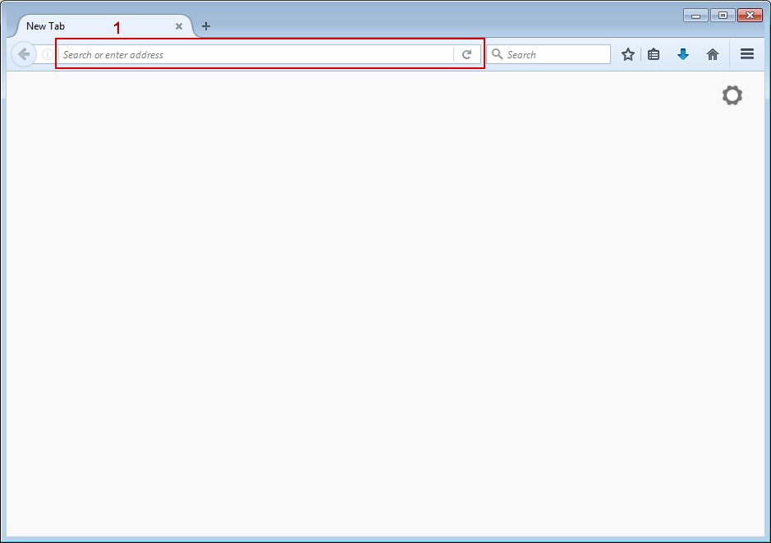
Langkah 1
Buka browser
ketik http://edu.planetbiru.com
lalu tekan enter

Slide 4
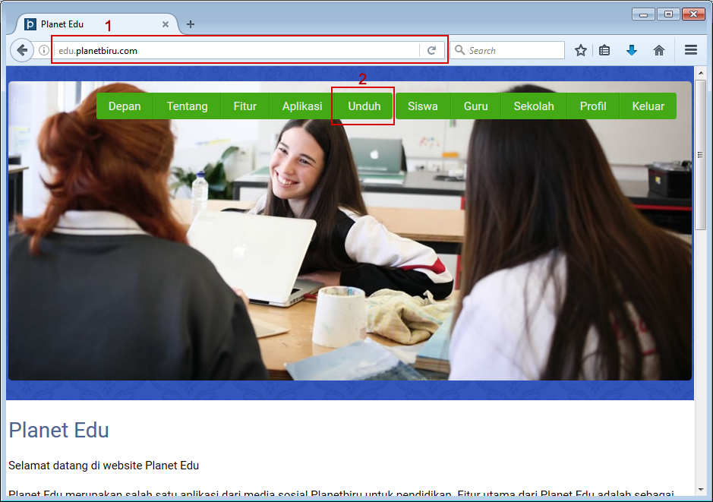
Langkah 2
Pilih menu “Unduh” untuk mengunduh format file XLSX

Slide 5
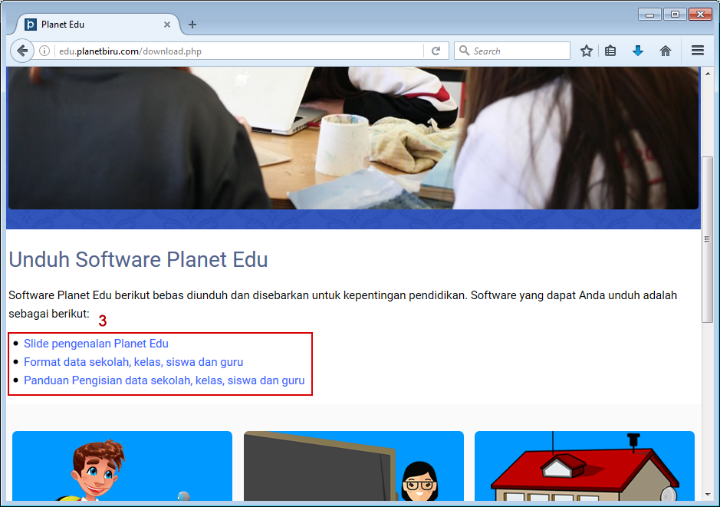
Langkah 3
Unduh “Format data sekolah, kelas, siswa dan guru” untuk diisi dengan data asli

Slide 6
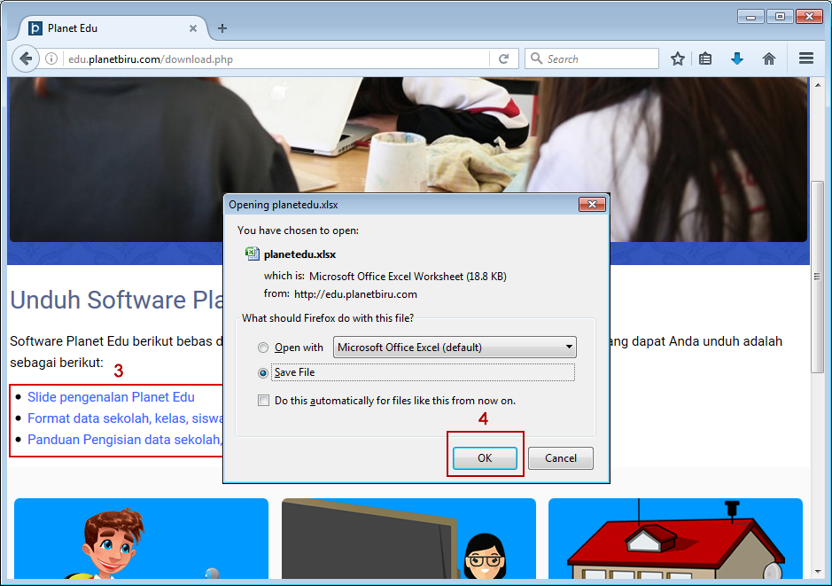
Langkah 4
Simpan File dengan nama “planetedu.xlsx”

Slide 7
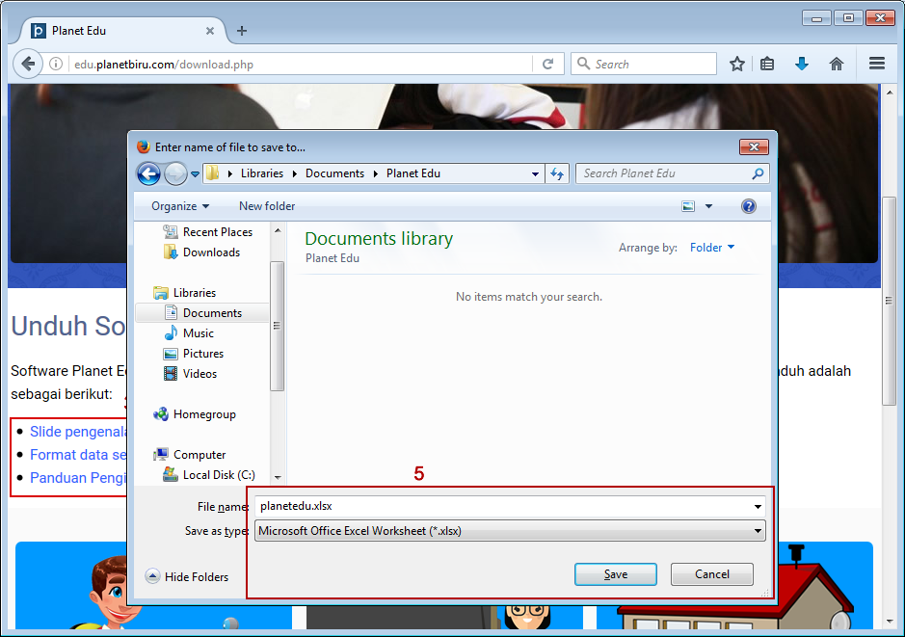
Langkah 5
Pilih lokasi penyimpanan sebagaimana mengunduh file lain. Jangan sampai lupa lokasinya

Slide 8
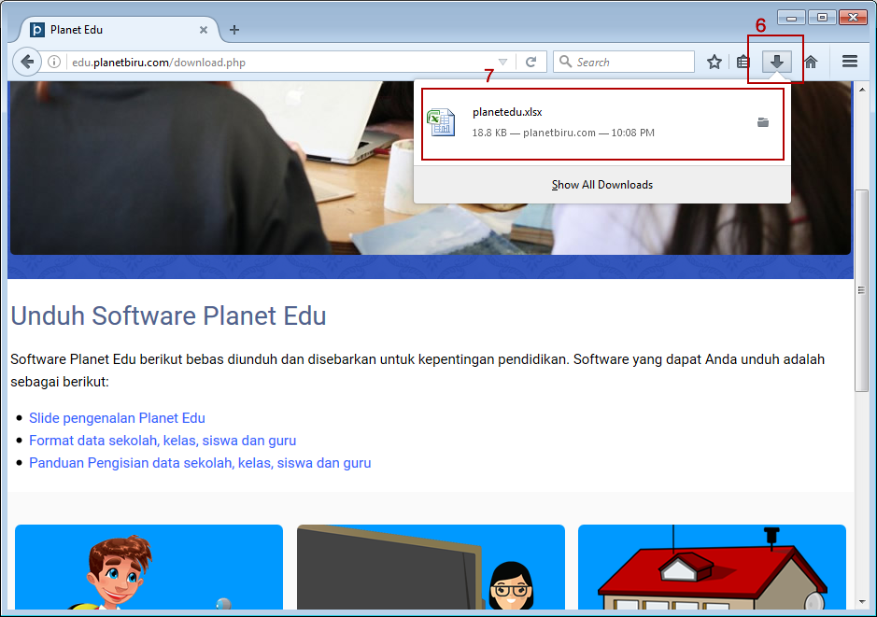
Langkah 6 dan 7
Klik ikon “Unduh” sesuai dengan browser yang Anda gunakan
Buka file dengan menggunakan program yang sesuai

Slide 9
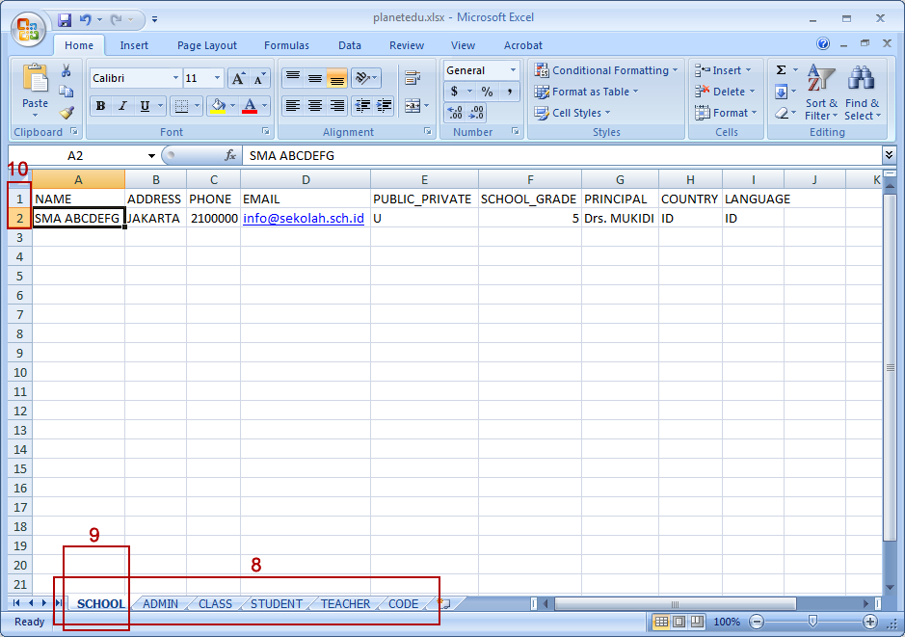
Langkah 8, 9 dan 10
Baris pertama adalah header (jangan diubah).
Baris kedua adalah data sekolah Anda (isi sesuai dengan aslinya). Data hanya boleh 1 (satu) baris saja
Pilih sheet “SCHOOL”

Slide 10
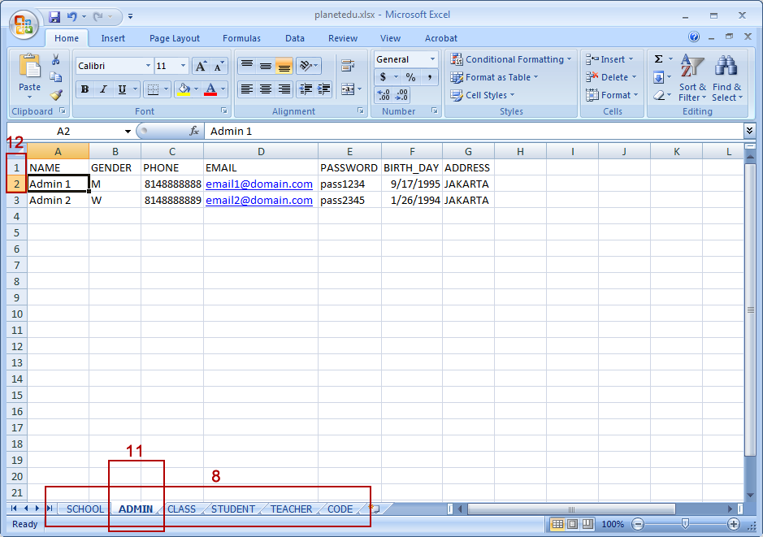
Langkah 11 dan 12
Baris pertama adalah header (jangan diubah).
Baris kedua dan seterusnya adalah data administrator sekolah Anda (isi sesuai dengan aslinya). Jangan ada baris kosong.
Pilih sheet “ADMIN”

Slide 11
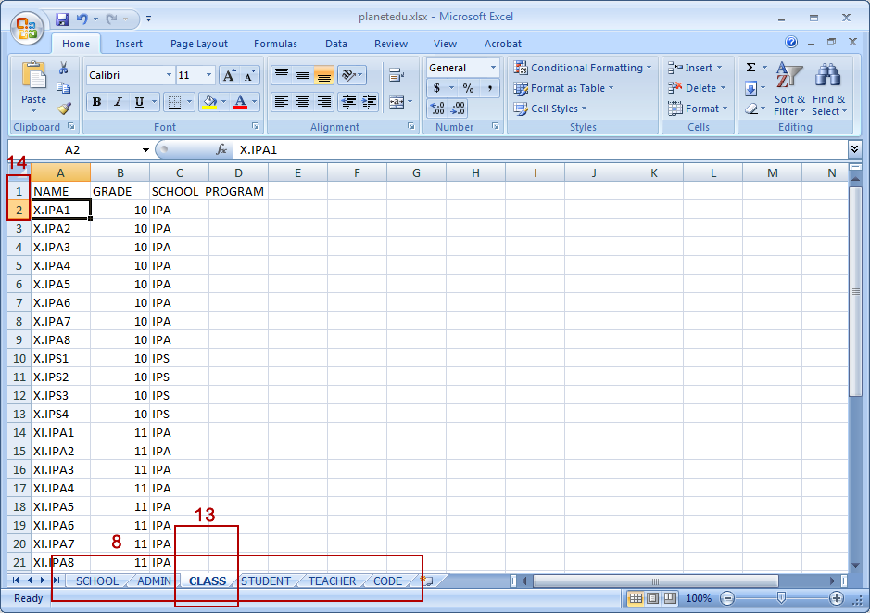
Langkah 13 dan 14
Baris pertama adalah header (jangan diubah).
Baris kedua dan seterusnya adalah data kelas pada sekolah Anda (isi sesuai dengan aslinya). Jangan ada baris kosong.
Pilih sheet “CLASS”

Slide 12
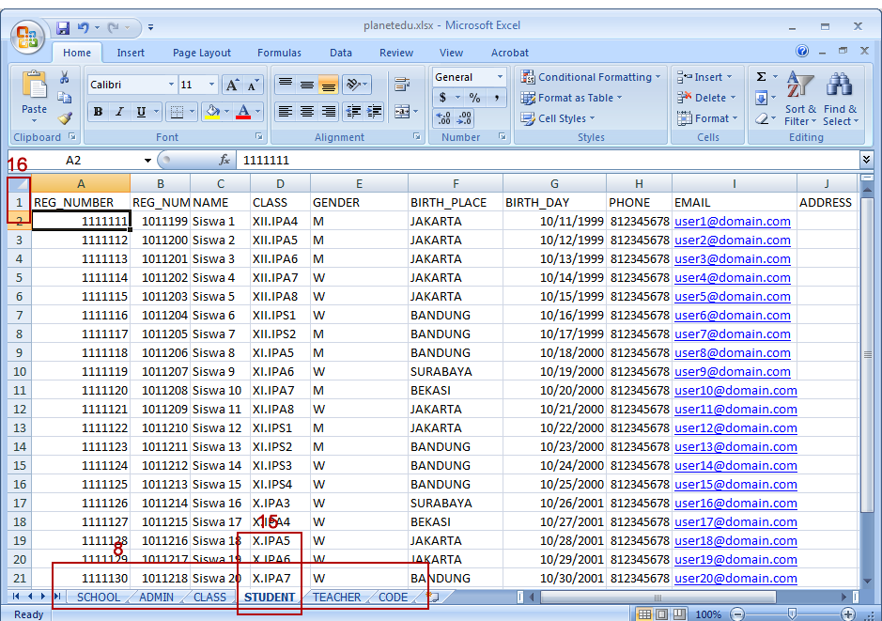
Langkah 15 dan 16
Baris pertama adalah header (jangan diubah).
Baris kedua dan seterusnya adalah data siswa pada sekolah Anda (isi sesuai dengan aslinya). Jangan ada baris kosong.
Pilih sheet “STUDENT”

Slide 13
Tanya Jawab Tentang Email Siswa & Guru (1)
T: Apakah alamat email wajib diisi?
J: Alamat email tidak wajib diisi manual tapi tetap akan diisi oleh sistem dengan alamat email fiktif jika tidak diisi manual.
T: Mengapa sistem tetap mengisi alamat email jika tidak wajib diisi manual?
J: Karena alamat email adalah identitas pengguna.

Slide 14
Tanya Jawab Tentang Email Siswa & Guru (2)
T: Apa keuntungannya jika alamat email diisi dengan benar?
J: Keuntungan jika alamat email diisi dengan benar adalah: 1. Tidak akan bentrok dengan pengguna lain, 2. Jika pengguna lupa password, pengguna dapat mereset passwordnya, 3. Jika ada informasi penting dari Planet Edu dapat dikirim ke email yang bersangkutan.

Slide 15
Tanya Jawab Tentang Email Siswa & Guru (3)
T: Bagaimana jika alamat email diisi sembarang saja?
J: Tidak boleh. Resikonya adalah bentrok dengan pengguna lain. Jika alamat email siswa dan guru yang dimasukkan oleh administrator sekolah ternyata sudah digunakan oleh pengguna lain, maka yang akan dimasukkan sebagai siswa dan guru bukanlah nama yang dimasukkan. Planet Edu tidak akan mendaftarkan pengguna baru namun akan mendaftarkan pengguna yang sudah ada (siswa dan guru dari sekolah lain) ke dalam daftar siswanya. Hal ini sangat berbahaya karena pengguna tersebut dapat menjadi siswa dan guru dari sekolah yang memasukkan alamat email secara sembarangan dan akan mengacaukan data tentunya. Guru dapat membuat artikel dan ujian dengan materi yang tidak dapat dipertanggungjawabkan.

Slide 16
Tanya Jawab Tentang Email Siswa & Guru (4)
T: Bagaimana cara menghindari alamat email bentrok jika sekolah tidak memiliki data alamat email siswa dan guru?
J: Sekolah cukup mengosongkan alamat email siswa dan guru yang tidak diketahui. Sistem akan membuat alamat email fiktif dengan aturan sendiri dan dijamin tidak akan bentrok. Setelah siswa dan guru login, siswa dan guru disarankan segera mengganti alamat email masing-masing dengan data yang benar.

Slide 17
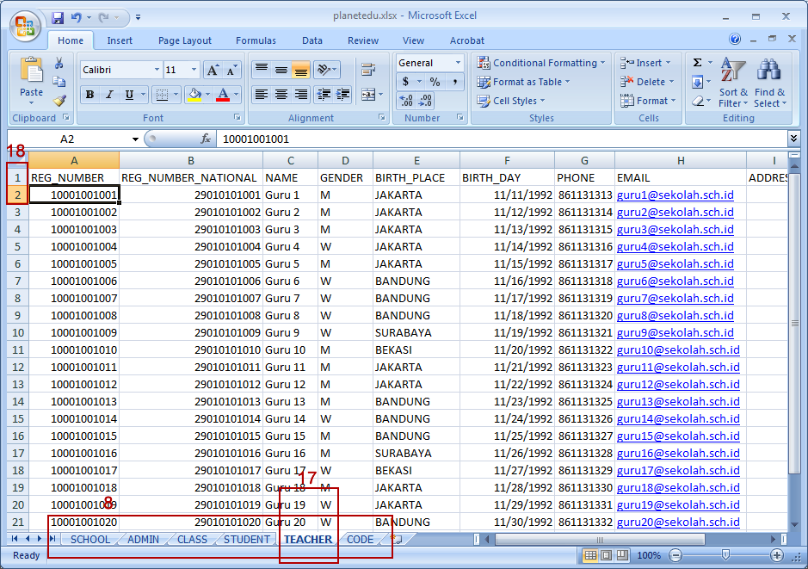
Langkah 17 dan 18
Baris pertama adalah header (jangan diubah).
Baris kedua dan seterusnya adalah data guru pada sekolah Anda (isi sesuai dengan aslinya). Jangan ada baris kosong.
Pilih sheet “TEACHER”

Slide 18
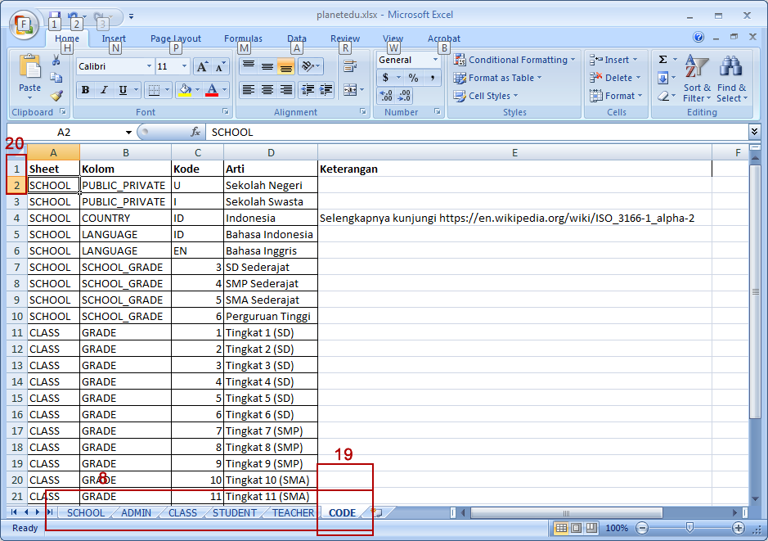
Langkah 19 dan 20
Untuk melihat kode yang digunakan, buka sheet “CODE”. Data pada sheet SCHOOL, ADMIN, CLASS, STUDENT, dan TEACHER mengacu pada kode ini.

Slide 19
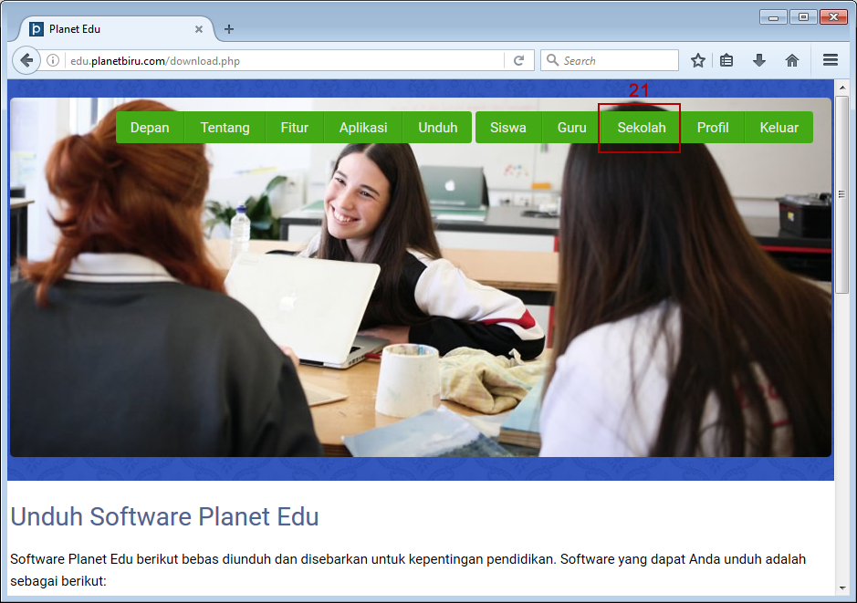
Langkah 21
Kembali ke Planet Edu. Pilih menu “Sekolah”

Slide 20
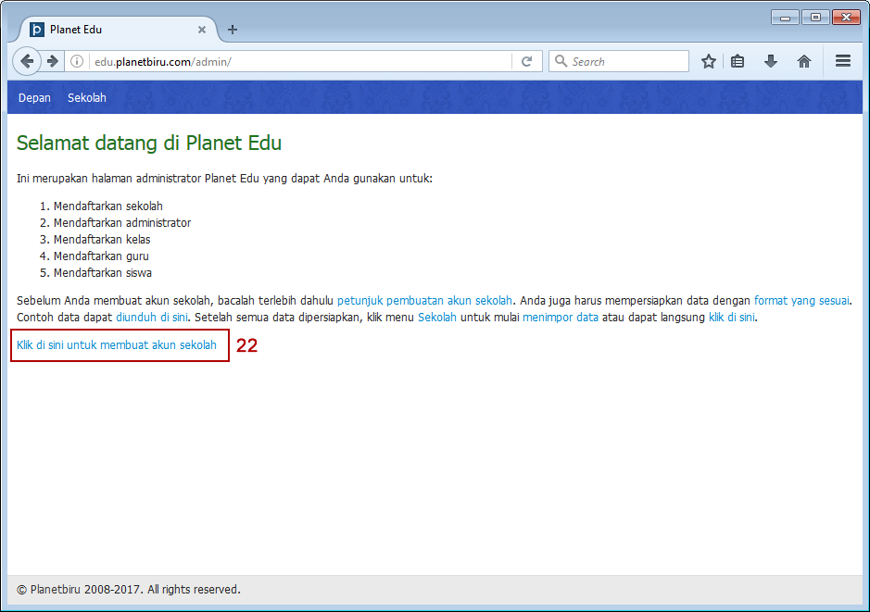
Langkah 22
Klik link dengan caption “Klik di sini untuk membuat akun sekolah”

Slide 21
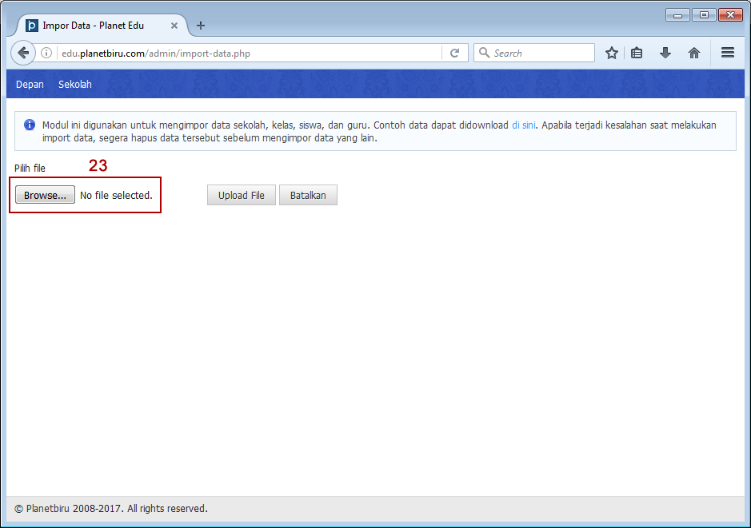
Langkah 23
Pilih file “planetedu.xlsx” yang telah diisi dengan lengkap

Slide 22
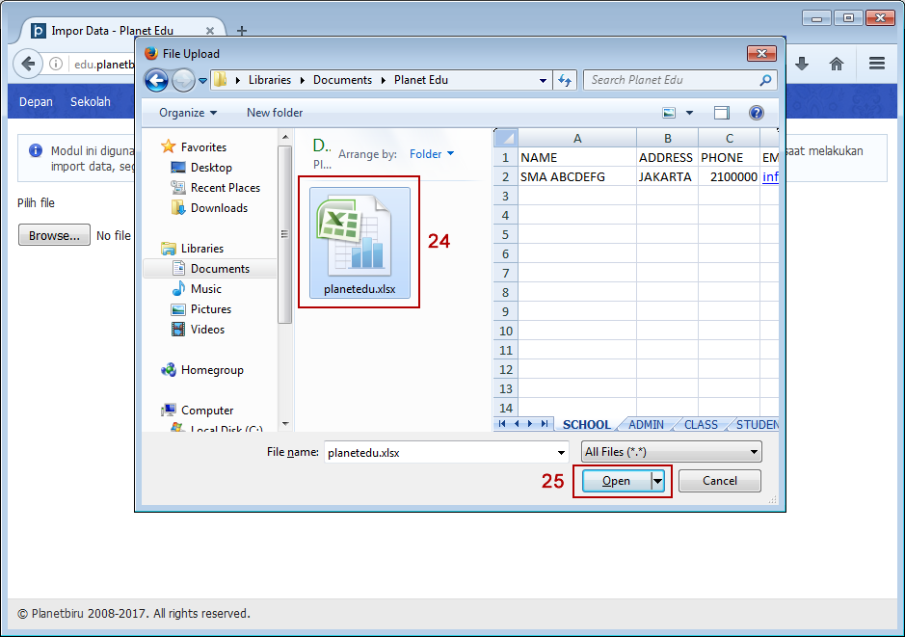
Langkah 24 dan 25
Pastikan Anda memilih file yang benar sebelum melanjutkan. Pilih “Open” untuk melanjutkan.

Slide 23
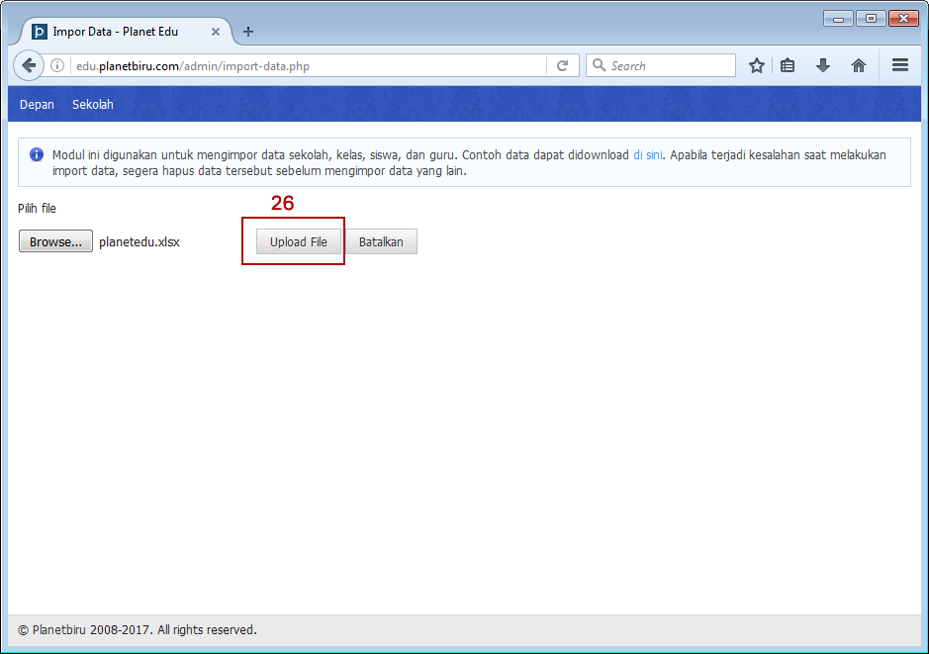
Langkah 26
Pilih tpmbol “Upload File” untuk melanjutkan. Seluruh data akan dimasukkan ke dalam sistem. Jika Anda ingin menambah data baru, cukup dengan menambah baris untuk masing-masing sheet namun nama sekolah tidak boleh diubah. Jika diubah, maka Anda dianggap membuat sekolah baru sehingga data baru tidak akan masuk ke sekolah yang sebelumnya.

Slide 24
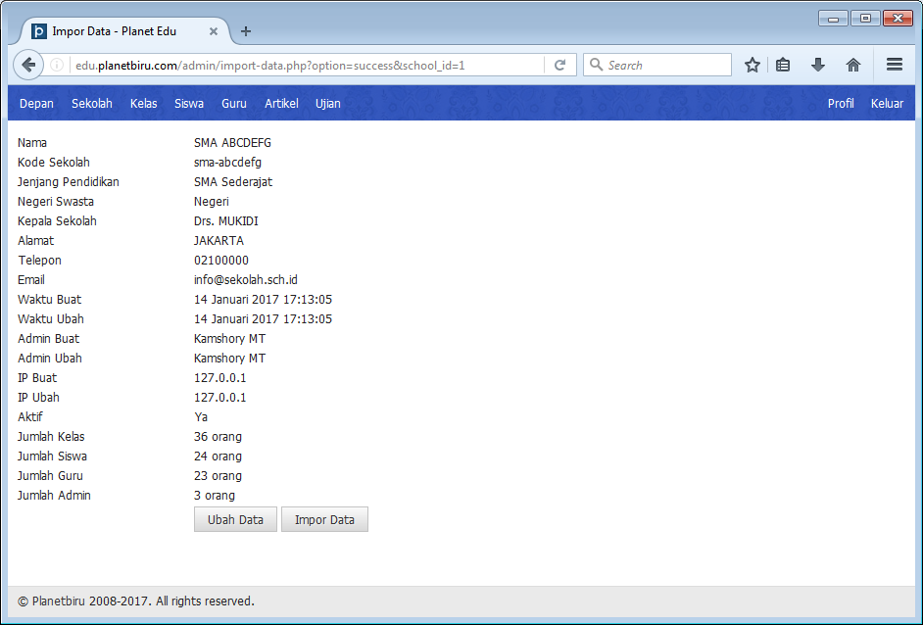
Langkah 27
Profil sekolah ditampilkan setelah selesai mengimpor data. Pastikan semua data telah berhasil dimasukkan
Klik “Impor Data” untuk menambah data. Nama sekolah tidak boleh berubah ketika mengimpor data.

Slide 25
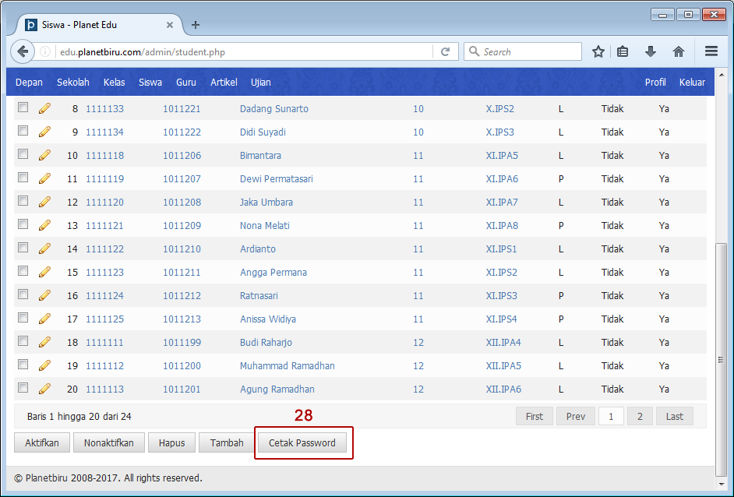
Langkah 28
Klik “Cetak Password” untuk mencetak username dan password siswa. Informasi ini harus diberikan kepada masing-masing siswa sebagai informasi untuk login.

Slide 26
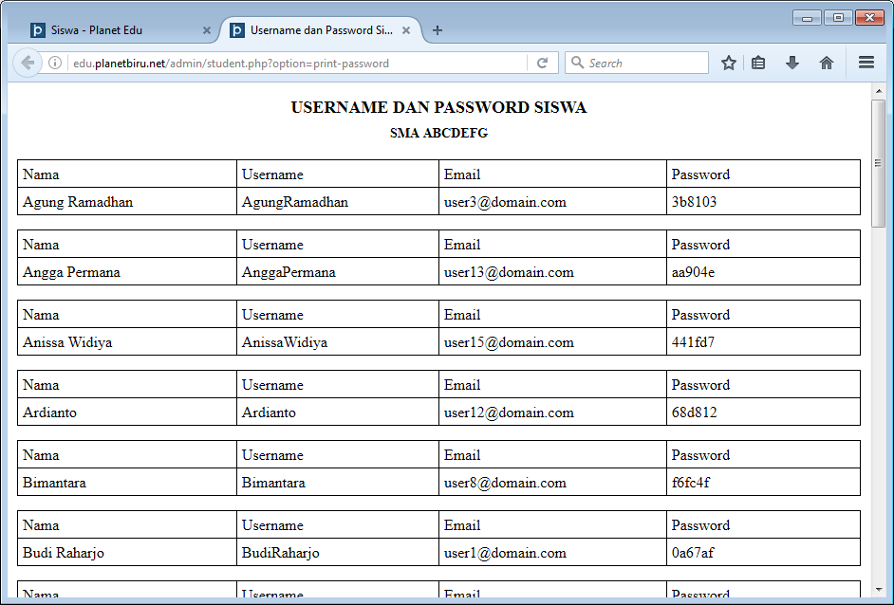
Langkah 29

Slide 27
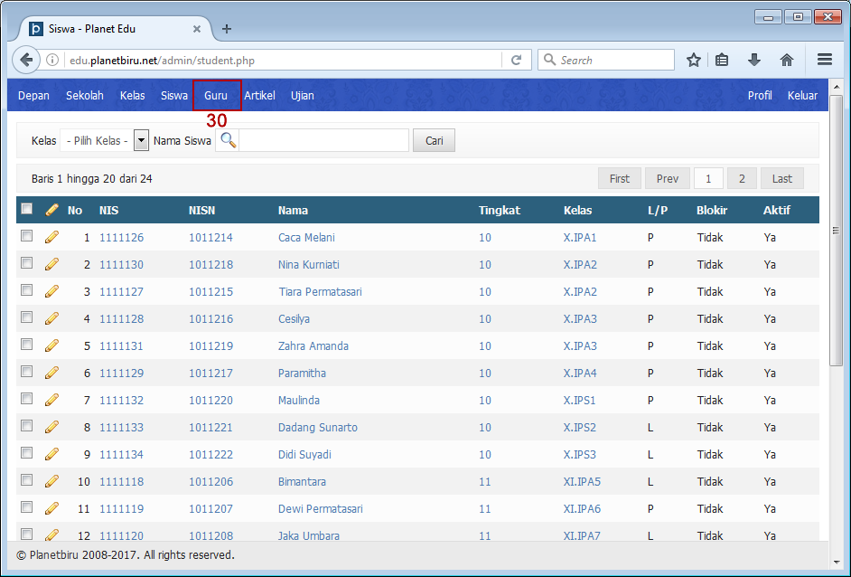
Langkah 30

Slide 28
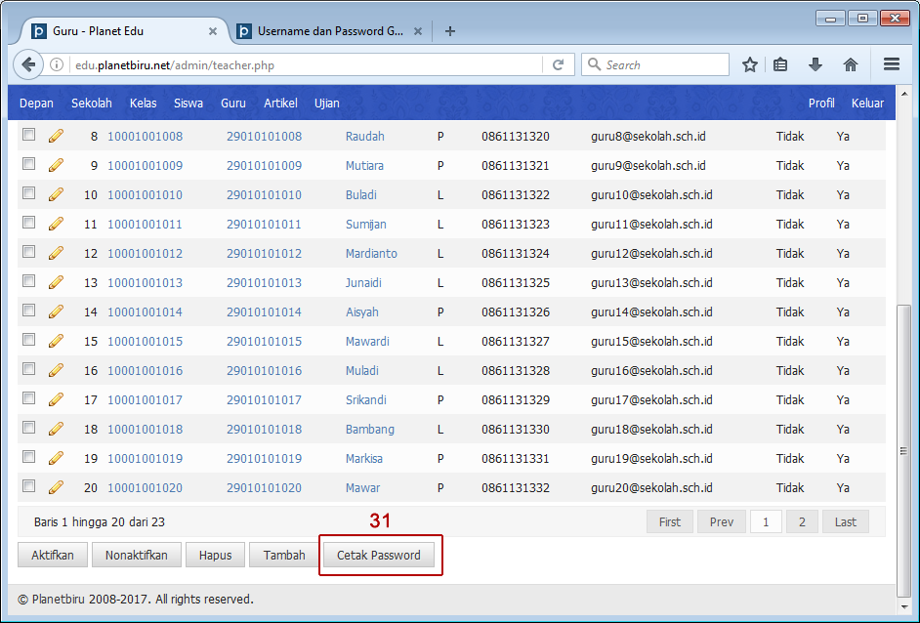
Langkah 31
Klik “Cetak Password” untuk mencetak username dan password guru. Informasi ini harus diberikan kepada masing-masing guru sebagai informasi untuk login.

Slide 29
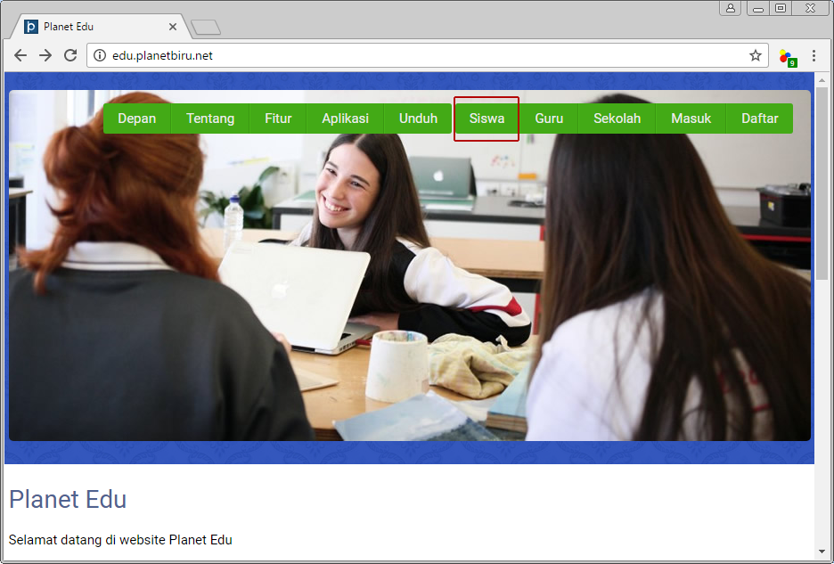
Login Siswa (1)

Slide 30
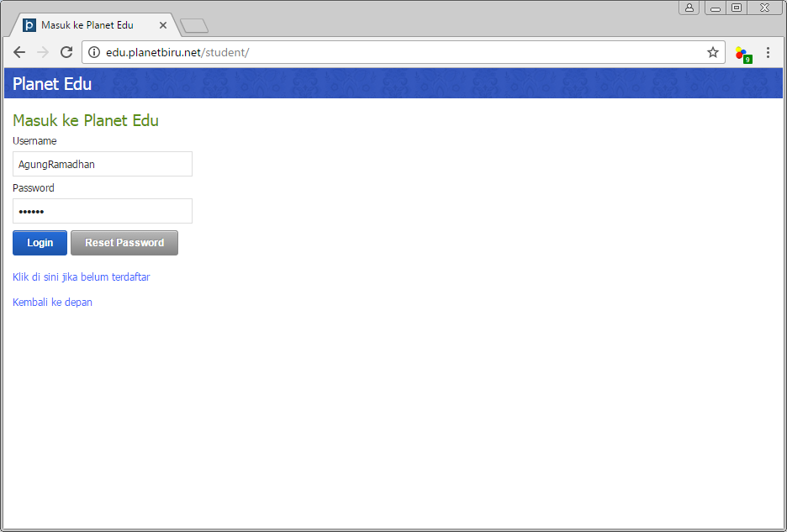
Login Siswa (2)

Slide 31
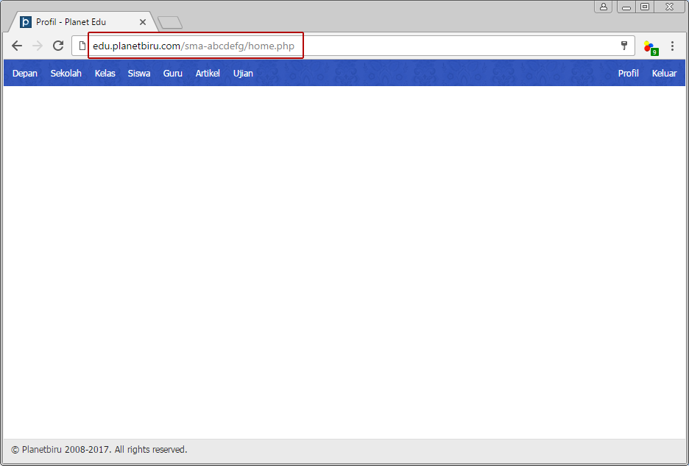
Login Siswa (3)
Siswa akan diarahkan ke direktori sekolah. Siswa dapat membuka semua menu yang tersedia
Siswa dapat melengkapi data dan dapat mengganti passwrod
Menu untuk keluar

Slide 32
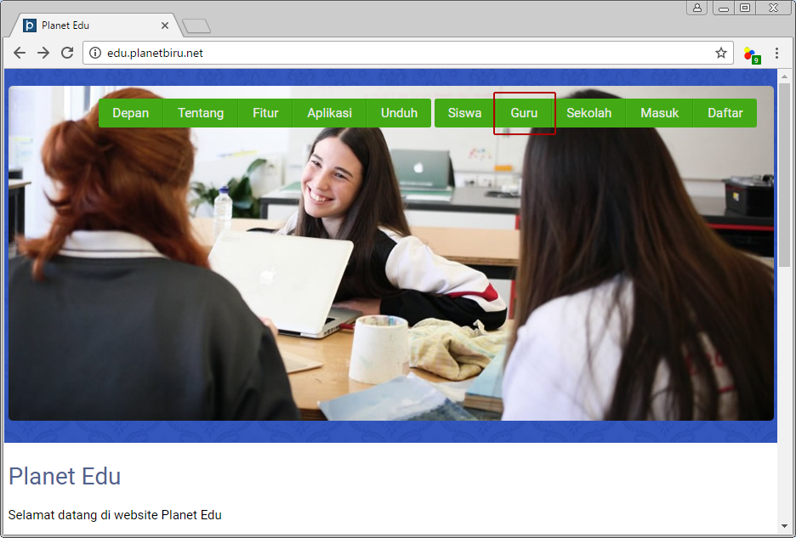
Login Guru (1)

Slide 33
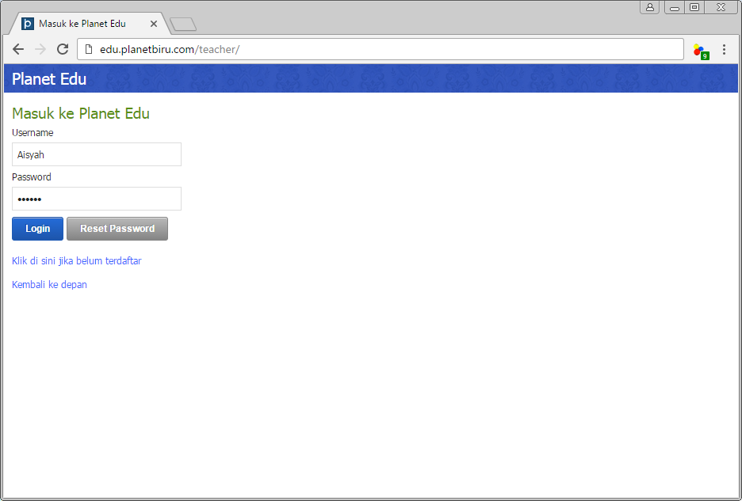
Login Guru (2)

Slide 34
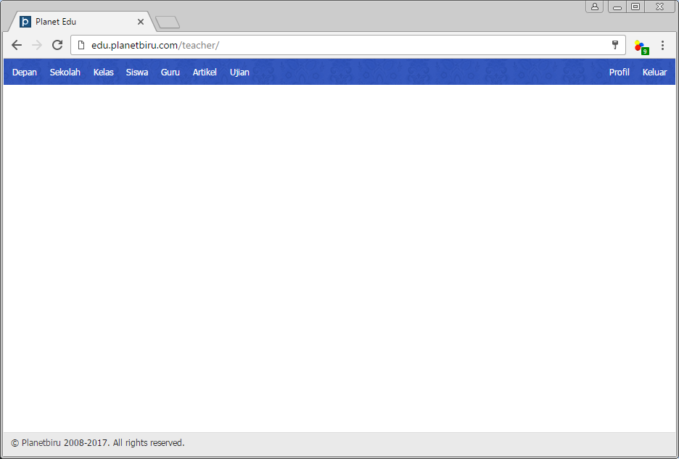
Login Guru (3)
Guru dapat melengkapi data dan dapat mengganti passwrod
Menu untuk keluar

Slide 35

Login Administrator (1)

Slide 36
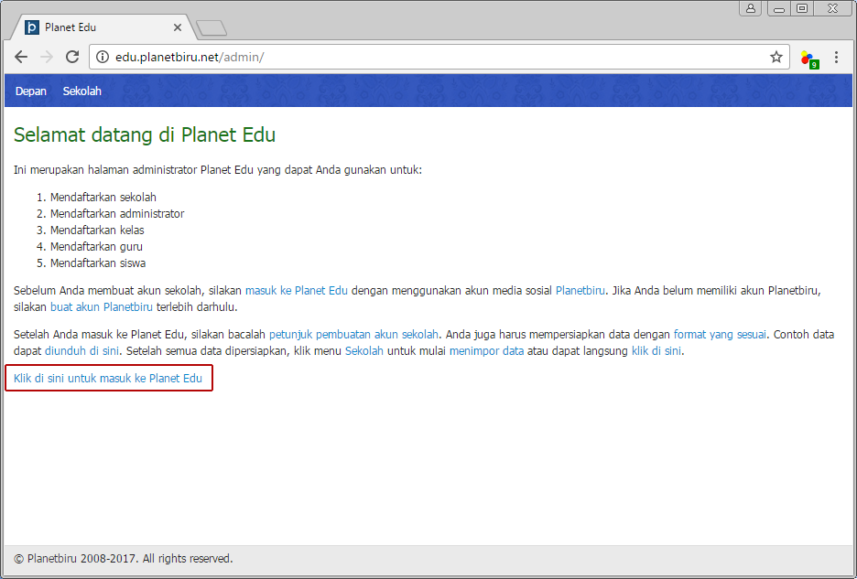
Login Administrator (2)

Slide 37
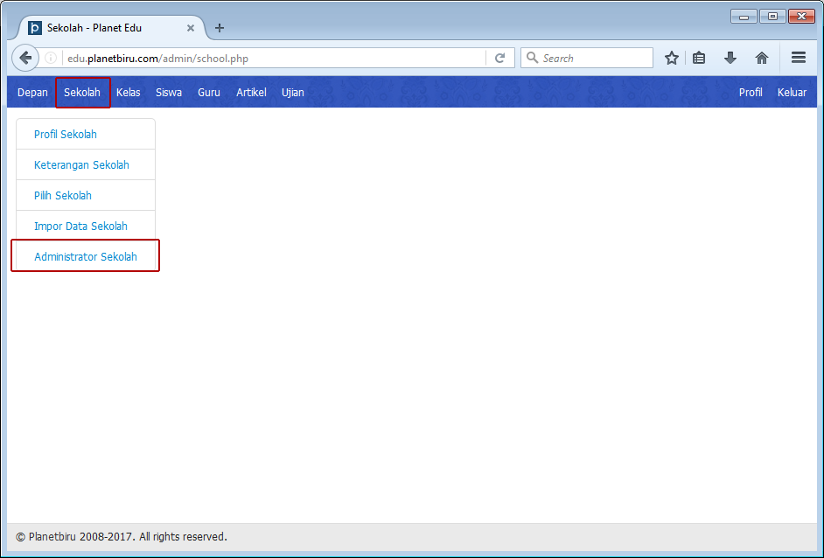
Login Administrator (5)
Pilih menu “Sekolah”
Pilih “Administrator Sekolah”

Slide 38
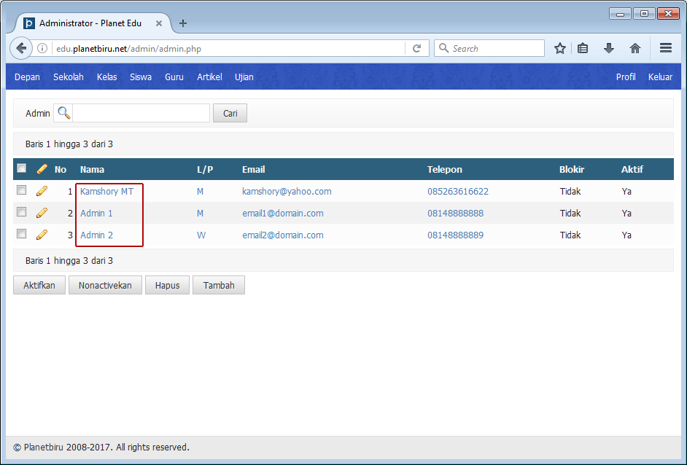
Login Administrator (4)
Pilih salah satu administrator yang akan dilihat passwordnya

Slide 39
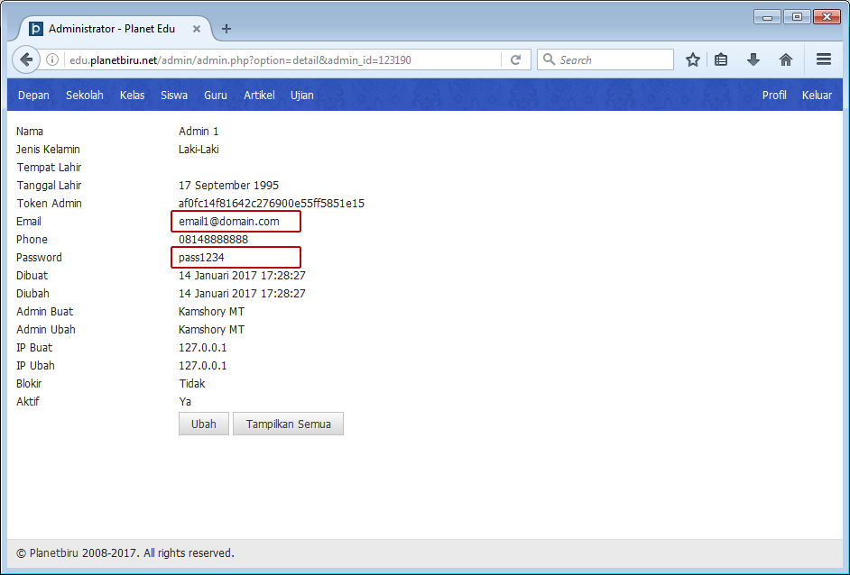
Login Administrator (5)
Gunakan “email” untuk username dan “password” untuk password login administrator

Slide 40
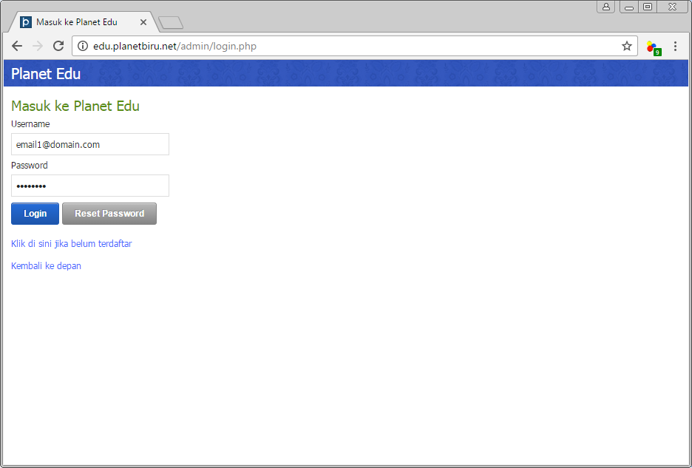
Login Administrator (6)

Slide 41
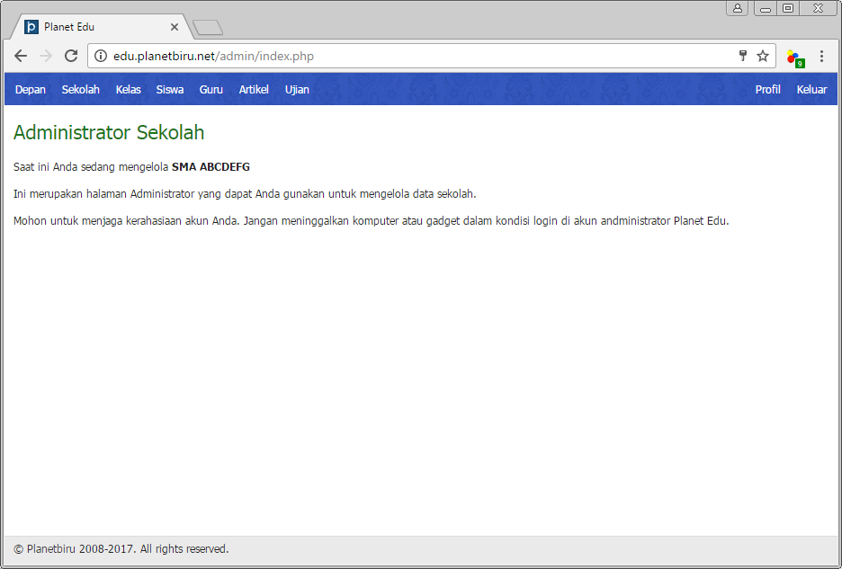
Login Administrator (7)
Administrator dapat menggunakan semua menu yang tersedia termasuk mengubah password sendiri

